Slide 1
Norsko mezi válkami
Od neutrality po okupaci

Slide 2
Opakování z minula
Vyvrcholení dlouhodobých problémů ve vztahu ke Švédsku
Problém zastoupení v zahraničí – konzulátů
Rok 1905 – řešení konfliktu – bez kompromisu
7. červen 1905 – Storting vyhlašuje nezávislost
Referendum, všichni pro nezávislost, Švédsko přijímá
Nový král Haakon VII

Slide 3
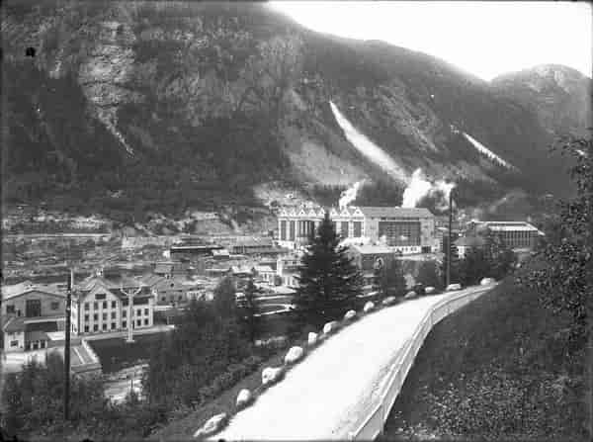
Norsko po roce 1905 - hospodářství
Silný rozvoj průmyslu s novými technologiemi
Norsko mělo snadný přístup k elektřině prostřednictvím vodních elektráren – Těžký průmysl, chemický průmysl…
Rozvoj měst, dělnické třídy
Průmyslový lov velryb
Modernizace zemědělství

Slide 4
Norsko po 1905 - politika
Se sílící dělnickou třídou posiluje i Arbeiderpartiet – ve volbách 1912 zisk 26% hlasů, druhá nejsilnější po Venstre
Volební právo pro ženy od 1913, chudina bez volebního práva do 1919
Venstre se snaží posouvat více k dělnictvu – boj s Ap
Norsko se prohlásilo za neutrální, pro jistotu opatrně posiluje armádu
Únor 1914 – premiér má radost z „jasné oblohy na evropském politickém poli, jaká zde po mnoho let nebyla“

Slide 5
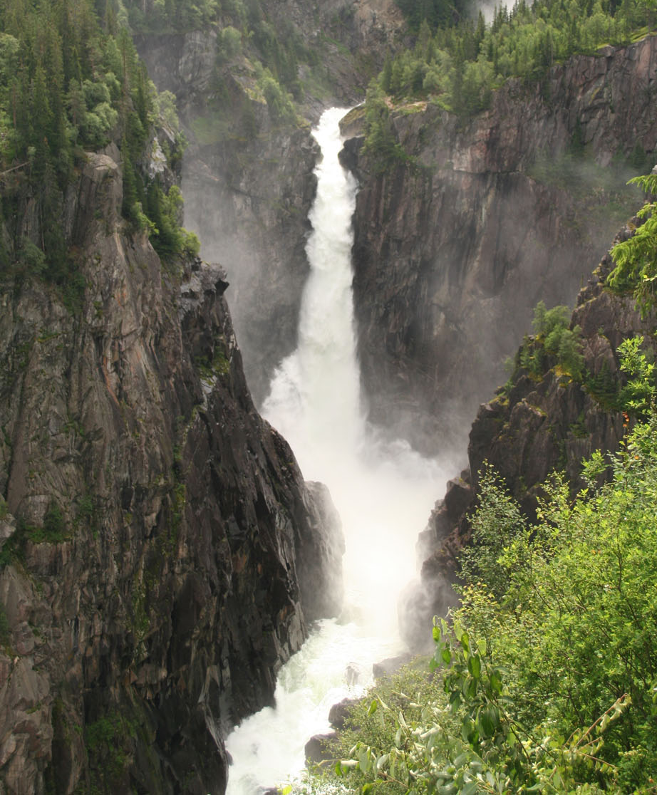
Norsko po 1905 - Konsesjonslovene
Vzhledem k silnému rozvoji průmyslu v Norsku a vzniku elektráren bylo nutné získat zahraniční kapitál pro investice
Více než 75% vodní elektráren (vodopádů) a 60% dolů bylo v zahraničních rukách – snaha o změnu – Storting v roce 1909 přijímá zákon „hjemfall“ – po 60 letech připadnou elektrárny, doly a podobně státu
Jedná se o zásah do ústavního práva k vlastnění majetku?

Slide 6
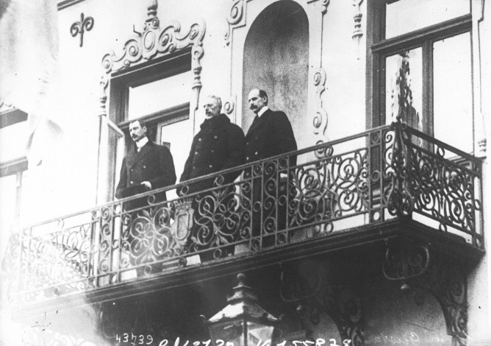
První světová válka
Spolu s Dánskem a Švédskem neutrální
Norsko tradičně závislé na zahraničním obchodu – obchodní partner pro Německo i Británii
Obchodní flotila – velmi žádaná ze strany spojenců i Německa
Dohody s Británií proti nákupu u spojenců a prodeji Němcům
Problémy s dovozem zboží z Německa
Norské lodě vozící britské zboží často terčem útoků německých ponorek
Složitá pozice pro Norsko – „Neutrální spojenec“

Slide 7
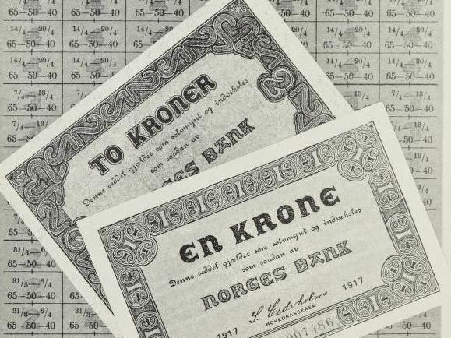
První světová válka
V Norsku panika – vybírání peněz a zlata z bank, hromadění potravin atd.
Inflace, černý trh – nastavení maximálních cen, přídělový systém, od 1916 počátek prohibice
Prodej ryb Německu – chtěli koupit všechny ryby – Británie vyhrožovala zastavením dovážení uhlí a ropy = Británie kupuje všechny ryby – Německo se zlobí – útoky na norské obchodní lodě
Více než 2000 norských námořníků zahynulo
Norsko dodavatel chemikálií pro Německo – Británie proti, zastavení dovozu uhlí…
Neomezená ponorková válka ze strany Německa – velké množství norských lodí potopeno

Slide 8
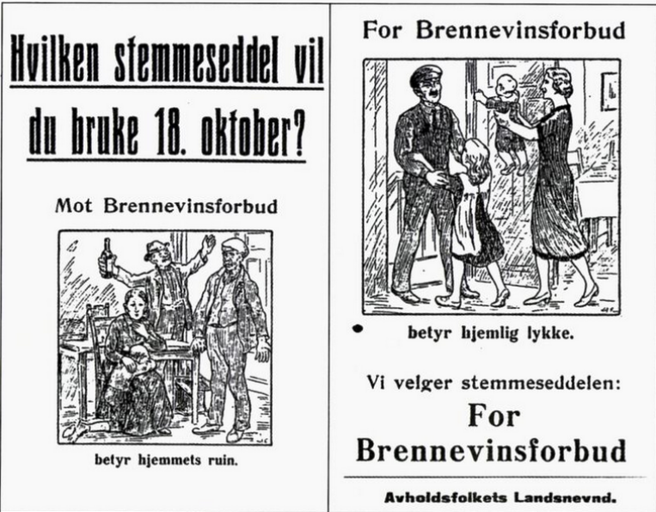
Norsko po válce
Od roku 1920 snížení inflace, zvyšování nezaměstnanosti (během roku z 2,5 na 17%), snižování hodnoty norské koruny
Několik bank mělo finanční problémy
Od roku 1919 zákaz prodeje silného alkoholu a některých vín a piv (na základě referenda) – alkoholické nápoje poté pouze na lékařský předpis – k léčení celé řady nemocí…
Pokračuje posilování dělnického hnutí – odbory mají velkou moc, stávky

Slide 9
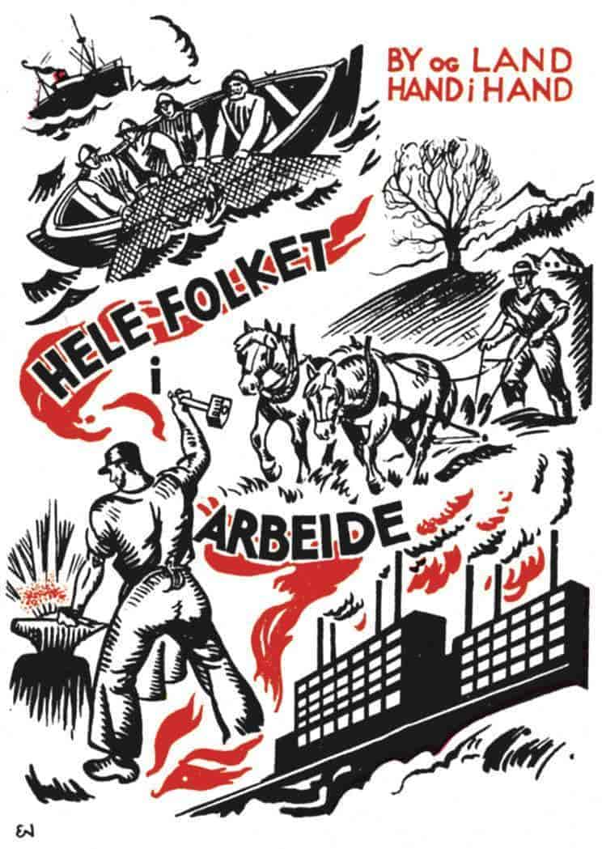
Norsko po válce - politika
Od roku 1920 nová strana – Bondepartiet – agrárníci
Arbeiderpartiet – silné ovlivnění Komunistickou stranou z Moskvy – Strana přijala podmínky ruské komunistické strany a stala se v roce 1921 součástí Kominterny – méně radikální část Ap se oddělila a založila Norges Socialdemokratiske Arbeiderparti
Ap se už v roce 1923 odklání od Kominterny pro neschopnost plnit podmínky komunistů – vzniká Norges Kommunistiske Parti, Ap se v roce 1927 slučuje zpět se SocDem – pak vyhrává volby do Stortingu

Slide 10
Ekonomická krize
Velká hospodářská krize doléhá na Norsko v roce 1930
Ohromný nárůst nezaměstnanosti – až na 40%, produkce i HDP rychle klesá, na úrovni roku 1930 až v roce 1935
Množství demonstrací a konfliktů s policií
Velký dopad na venkov, kde přišlo o práci velké množství lidí pracujících v dřevařském průmyslu
Posiluje Ap – od roku 1935 (až do roku 1963) u moci – Johan Nygaardsvold (volby v roce 1933 přes 40%)

Slide 11
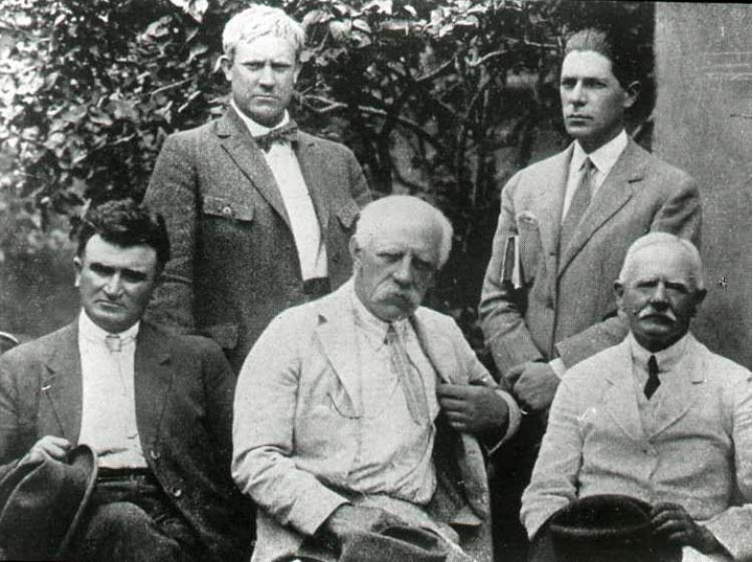
Zahraniční politika před 2. sv. válkou
Norsko pokračuje ve své neutrální zahraniční politice – 1920 získává Špicberky, aktivní v humanitárních a sociálních podnicích Společnosti národů
Snaží se získat práva k lovu a rybolovu u východního Grónska – Pokus o okupaci Grónska – prohra u soudu v Haagu v 1933
Během krize podfinancování armády, Norsko bylo proti společné severské vojenské alianci

